Slide 1
Благоустройство
пришкольной территории
Авторы проекта:
Наталья, Люба, Тамара, Миша, Таня

Slide 2
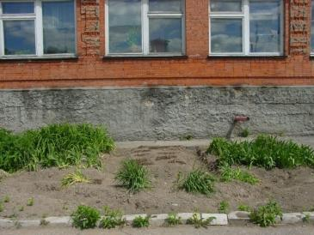
Проблема:
Неблагоустроенность пришкольной территории нашей школы:
На пустой, заброшенной земле растут сорняки.
Неэстетичный вид территории и здания нашей школы.

Slide 3
Пути решения проблемы
Дендрарий
Цветочная клумба
Спортивная площадка

Slide 4
Дендрарий
«+»
увеличится зелёная зона школы;
улучшится эстетический вид территории и здания школы.
«-»
дендрарий разрастётся и закроет окна школы;
дорогостоящий проект;
не все деревья приживутся.

Slide 5
Спортивная площадка
«+»
Оздоровление учеников школы;
Занятость после уроков
можно весело провести время
«-»
Дорогостоящий проект
Нужны специалисты
Риск получения травм
Недостаточно места

Slide 6
Цветочная клумба
«+»
Эстетично
Недорого
Можно сделать собственными силами
Можно принять участие в конкурсах
Есть возможность дополнительного заработка
Можно набрать наглядный материал для уроков биологии и занятия кружка
«-»
Хлопотно
Трудоёмкая работа

Slide 7
Выбор пути решения проблемы
Наиболее приемлемым вариантом благоустройства пришкольной территории является цветочная клумба, потому что это самый доступный путь решения проблемы.

Slide 8
Алгоритм реализации
Предложить учителю биологии создать кружок «флора» (сентябрь – октябрь)
Участникам кружка разработать план решения проблемы (ноябрь)
Подобрать литературу по проблеме (декабрь)
Изучить условия для роста и развития растений на данной территории по литературным источникам(январь)
Опрос учащихся 7-9 классов по теме «Растения нашей клумбы»(февраль)
Подбор видов растений с помощью учителя и родителей(февраль)
Опрос учащихся 7-9 классов по теме «Форма нашей клумбы» (февраль)
Разработка плана клумбы(март)
Посев семян на рассаду(март-апрель)
Уход за рассадой(апрель-май)
Обработка почвы(май)
Высадка рассады(июнь)
Уход за клумбой (июль-август)

Slide 9
Ресурсы
Трудовые:
Участники кружка,
Руководители кружка
Денежные
Спонсорская помощь родителей.
В дальнейшем выручка средств от реализации рассады.

Slide 10
Наше участие в проекте
Сделаем сами своими руками
Клумбу у школы украсим цветами

Slide 11
Объявление о наборе учащихся в кружок «ФЛОРА»

Slide 12
Обзор литературы по проблеме

Slide 13
Условия для роста и развития растений на данной территории
При малом количестве растительных остатков и при интенсивном промывании на данном участке образуются подзолистые почвы. Они бедны гумусом и минеральными элементами, поэтому малоплодородны. Таким образом, подбор растений должен соответствовать данным условиям. Растения должны быть неприхотливыми, малотребовательными к почве, устойчивыми к перепадам температур.

Slide 14
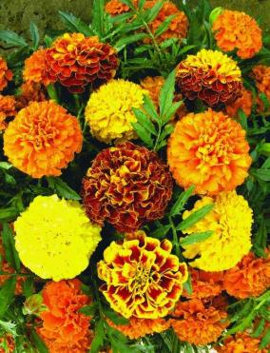
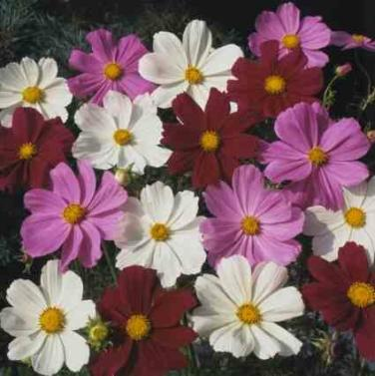
Подбор видов растений

Slide 15
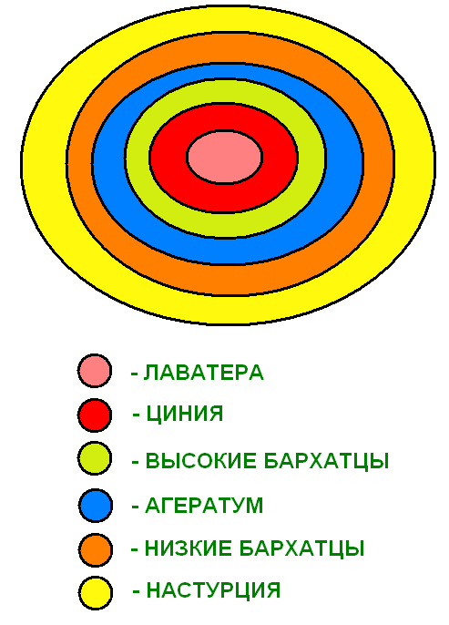
План клумбы

Slide 16
Результаты опроса учащихся 7-9 классов по теме «Форма нашей клумбы»

Slide 17
Результаты опроса учащихся 7-9 классов по теме «Растения нашей клумбы»

Slide 18
Опрос учащихся 7-9 классов по теме «Растения нашей клумбы»
Название растений | Цена 1 пакета (руб.) | Кол-во пакетов | Стоимость
Лаватера | 12 | 5 | 60
Циния | 15 | 8 | 120
Высокие бархатцы(лимонные) | 10 | 10 | 100
Агератум(голубой) | 10 | 12 | 120
Низкие бархатцы(клоун) | 12 | 15 | 180
Настурция | 15 | 20 | 300
Итого: | 74 | 70 | 880

